Slide 1



キッズ・モニター＋
第１回オンラインイベント
テーマ「ヤングケアラーについて」
１．実施期間 令和7年8月28日（木）
２．対 象 高校生世代
３．実施方法 オンライン（Zoom）での聴き取り
４．担 当 課 子ども・福祉部家庭福祉・施設整備課
みなさんに聴いたこと
いただいた意見の活用
１．ヤングケアラーという言葉について
２．ヤングケアラーと「子どもの権利」について
３．周りに「もしかしたらヤングケアラーかも」
と思う人はいますか？
４．困ったことがあったとき、
家族以外に相談できる大人はいますか？
５．あなたが「相談しやすい」と思う条件は？
６．ヤングケアラーについて知ってもらうために
出来ることって何だろう？
７．ヤングケアラーに必要な支援とは？
みなさんにいただいた意見は、子ども・福祉部
家庭福祉・施設整備課が受け取りました。
みなさんからもらった意見は、
・ヤングケアラーについての啓発
・ヤングケアラーに気づくためのポイントの周知
・ヤングケアラーが相談しやすい相談窓口
・ヤングケアラー相談と支援の体制整備
などに活用し、今後の取組につなげていきます。
ありがとうございました。

Slide 2





ーいただいた意見と、担当課の気づきー
担当課より
１． 「ヤングケアラー」って、知ってる？
皆さんのように内容まで知っている人は増えています。
ありがとうございます。
ただ、最近の調査でも、ヤングケアラーのことを
「聞いたことがあって、内容も知っている」と答えた人は
回答者の半分にも至っていない状況がありますので、
より一層の啓発に努めていきます。
みなさんの意見
・聞いたことがある。
・ニュースとかで聞いたことがあります。
担当課より
２．ヤングケアラーは、教育を受ける権利などの「子どもの権利」が守られていない可能性があることを知ってる？
ヤングケアラーは、「教育を受ける権利」などの
「子どもの権利」が守られていない可能性があって、
ヤングケアラー支援の必要性は、
「子どもの権利」の回復にあるといわれています。
そのため、ヤングケアラーが「子どもの権利」に関わる
重要な問題であることを知ってもらえるよう、
上記１と同様に、啓発に努めていきます。
みなさんの意見
・子どもの権利については、みえっこ会議で聞いたことがある。

Slide 3

ーいただいた意見と、担当課の気づきー
担当課より
３．あなたの周りに「もしかしたらヤングケアラー？」という人がいる？
ヤングケアラーは家庭内のことで、
本人や家族に自覚がないといった理由から
「表面化しにくい」といわれています。
そのため、
周囲の人たちがヤングケアラ－に気づくことが大切です。
皆さんも、「もしかしたらヤングケアラーかもしれない」と
思える友達がいて、心配な時は学校の先生など
身近にいる大人に相談してください。
ヤングケアラーを発見し、支援することで、
ヤングケアラーが部活動をしたり、勉強をしたり、
自分の時間を持てるように、
ヤングケアラーに気づくためのポイントを
多くの人に知ってもらえるよう、周知していきます。
みなさんの意見
・見たことはないけれど、周りにいそうだとは思う。
・「この子は家でどんな生活しているんだろう」と
不安になるくらいに忙しそうにしている子はいる。
・テレビのニュースや報道番組では、
ヤングケアラーが増加していると聞いたことがある。
・部活動がしたくても出来ず帰宅部になる、
自分のせいではなく環境のせいで勉強に遅れやすくなる、
などと聞いた。

Slide 4

ーいただいた意見と、担当課の気づきー
担当課より
４． 困ったことがあったとき、家族以外に相談できる
大人はいますか？
担任の先生やスクールカウンセラー、民生委員などたくさんの方を挙げていただきました。それぞれが専門性を持つ方々ですので、それらの方に相談することは、とてもいい方法だと思います。
カフェや勉強できる場所があって、そこに相談ができる大人がいてくれたらいいなと、私たちも思います。オンライン上の空間も含め、ヤングケアラーが意見を交わすことができるような、相談しやすい場所づくりを進めていきます。
ヤングケアラーは、家族の世話や家事で負担を感じていても、
「家族の役に立ちたい」「家族を助けたい」「心配をかけたくない」という思いから、家族に相談することを避けようとします。
そのような思いや、日常的な世話や家事を続ける中で、
家族以外に相談できる大人を作ることは難しいことですが、
困ったことがあった時、家族以外に相談できる大人がいることは、
ヤングケアラーにとっても、大きな力になります。
一人ひとりが「相談できる大人」を見つけられる環境づくりに
向けて取り組んでいきたいと思います。
相談先について
みなさんの意見
・担任の先生、スクールカウンセラー、心理カウンセラー、
民生委員、公民館の職員、児童相談所の職員などが思いつく。
連絡先は、電話番号や住所とかを調べて相談すると思う。
・学校の先生とオンライン相談はできるが、
返信が遅かったりして相談しづらいなぁと思う。
・全然知らない人だと、緊張する。
・学童などがもっと広く使えればいいと思う。“両親が仕事でい
ない小学生”など、使える人が限られている。高校生がいられ
る場所が三重県には少なく、あってもすごく高かったりする。
・カフェや勉強できる場所があって、そこにちゃんとした大人が
いてくれたらいいなと感じる。
・三重県教育センターなどで、子どもでも気軽に話ができると
良いと思う。
場所づくりについて
ヤングケアラーにとっての「相談先」

Slide 5


ーいただいた意見と、担当課の気づきー
担当課より
・プロフィールなどで、どんな人が相談員かを知っていただく
ことは安心につながります。その活用を考えたいと思います。
なお、相談員を選ぶことができるようにすることは、特定の
人へ集中するなどの問題も考えられ、慎重に考える必要があ
ります。
・スクールカウンセラーの配置については、常駐してもらえると
相談しやすいですね。
・信頼できる人であることは大切なことです。
対面や郵便、電話、SNSなどたくさんの相談手段があるほうが
いいと思いますが、特に、若者にとって使いやすい
「SNSを活用した相談窓口」を考えていきたいと思います。
個人情報を知られないこと、他の誰かに知られないことは、
相談業務を行うにあたって、とても重要なことです。
ご意見、ありがとうございます。
５． 悩みや困りごとがあったとき、相談しやすいと思う
条件とはどんなものですか？
相談員について
みなさんの意見
・電話とかで相談する場合、相手のことを全く知らずに電話する
ことが多いので、相談員のプロフィールがたくさん載っていて、
「この人なら話が合いそうだな」などと相談する側が選べたら
すごくいいと思う。
・小学校、中学校、高校にスクールカウンセラーを配置する。
（休み時間などに相談しやすいように、1校に1人常駐する。）
・対面が難しかったら、電話やSNSで相談できるといい。
・個人情報を知られなくて済むといいと思う。
・相談内容を郵送で送ったりなど。他の誰かに知られずに、信頼
できる人に話すことができるといい。
相談手段（方法）について
個人情報について

Slide 6

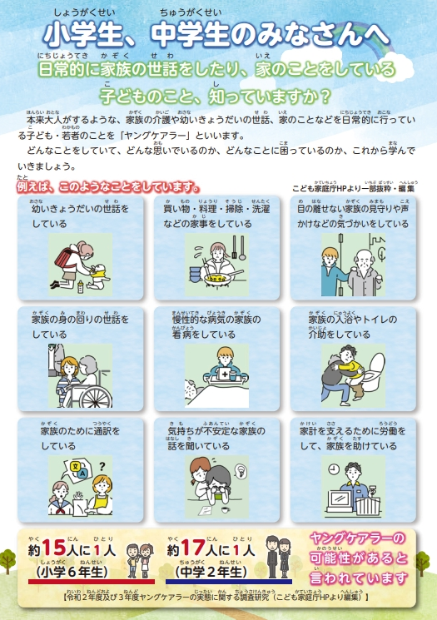
ーいただいた意見と、担当課の気づきー
担当課より
６．ヤングケアラーについて知ってもらうためにできること
たくさん挙げていただいてありがとうございます。
学校での授業やポスターの掲示、冊子の配付、テレビでの
特集など、どれもヤングケアラーを知ってもらうために
効果のある方法だと思います。
・掲示用のポスター、支援ハンドブック、
リーフレットなどを、市町や学校に
送付して、役立てていただいています。
・学校へ出向き、児童生徒のみなさんに
「ヤングケアラー」についての説明を
行っています。
・広く県民の方や学校の先生、関係機関の職員等が
「ヤングケアラー」への理解を深めていただき、社会全体で
支えていくことができるように、研修会を実施しています。
今後も、これまでの取組を推し進めていくとともに、
提案していただいた、YouTubeなどの新しい手段を利用し、
「同じ境遇の仲間が集い、いろんな悩みを
相談しあうことができるような場所づくり」に向けて
取り組んでいけたらと考えています。
・アンケートの数値で、高校生でも半分くらいしか詳しく知らない
ということを認識した。「ヤングケアラー」というもの自体を
まずみんなに知ってもらうことが大事。
・学校の授業で学べると、みんなが知れると思う。
・ポスターを掲示する。日本の高校生の何人に1人がヤングケア
ラーであるということを知らせる。
・ヤングケアラーがどのようなものなのかという冊子を置く。
ヤングケアラーに対する取組や支援も載せるといいと思う。
・ヤングケアラーがしている家事や育児などを一部負担する
団体を立ち上げる。
・ヤングケアラーの人たちが集まって、YouTubeなどをやる。
・NHKの特番などで、ヤングケアラーだった経験を明かす。
・「自分、ヤングケアラーです」と言える雰囲気も大事だと思う。
・友達とかに言うことも大事だけど、
一番言いやすいのは、同じ境遇の仲間だと思う。
◀小中学生向けリーフレット（表紙）
現在、三重県がしている取組
これから、県として進めていきたいこと

Slide 7

ーいただいた意見と、担当課の気づきー
７．「ヤングケアラー」に必要な支援って何だろう
担当課より
ヤングケアラーに必要な支援として、
などが考えられます。
そのためのたくさんの具体的な内容をよく考えていただき、
ありがとうございます。
①に関しては、
意見にあるように、「お金」と「人」が必要ですし、
家事を一部負担する支援も求められます。
②に関しても、
子どもたちの声が届くようにするため、オンラインアンケートがあると良いとの意見は、まさにそのとおりだと思います。
参考にさせていただき、
県で何ができるか、考えていきたいと思います。
・家に訪問して、相談とか、家事を一部負担したりする支援。
県が助成金を出したり、生活支援品などを月に1回ほど送れると
いいと思う。
・ヤングケアラーや、過去にヤングケアラーだった人たちが、
会話ができる会。意見交流会を県や各市町でできるといい。
・「お金」と「人（＝本人と代わってくれる人）」が必要。
・ボランティアや、専門の職員がいてもいいけど、
そのお金をどこから持ってくるのかが難しいと思った。
・運転資金については、募金がいい方法だと思う。
・実際に子どもたちの声が届くようにするには、学校で配られる
タブレットやパソコンで、オンラインアンケートがあると良いと思う。
・先生に知られるのではなくて、ヤングケアラーの団体にしか
送られないようにすると答えやすいし、認知にもつながる。
・個人情報は守る。相談員を増やし、必要なところに分散する。
・学校に行ける、睡眠時間が増える、やりたかったことができる
➡子どもの人権も守られていくようになる。
➡ヤングケアラーっていう言葉もなくなる可能性がある。
① 負担を軽減するためのもの
（ヤングケアラーが行うケアや家事を第三者に代わってもらうもの）
② ヤングケアラー自身に「気づき」を与える機会をつくるもの
（自身の負担や不調、生活上の支障に対する自覚がない場合があるため）

Slide 8



たくさんの意見をありがとうございました。
みなさんからもらった意見を生かして、
ヤングケアラーが相談しやすい方法を検討したり
ヤングケアラーのことを理解する人が増え、
支援が届きやすくなるように、
理解を深めるための啓発活動を行います。
みなさんの意見が、
家族のケアで悩んだり困ったりしている子どもや
若者への支援を考えるヒントになります。
ご協力いただき、ありがとうございました。
担当課
より

